Slide 1
Räpina
Rahvaarv 5000
Kaks suuremat kooli - Räpina ÜG ja Räpina AK
http://yg.rapina.ee/avaleht/uudised/
http://www.aianduskool.ee/
Äriregistri andmetel seisuga 01.09.2011 aasta on Räpina vallas registreeritud 217 ettevõtet, nendest 8 aktsiaseltsi, 203 osaühingut, 3 tulundusühingut ja 3 täisühingut.
FIE-sid on 166. Kolmandat sektorit esindab 70 MTÜ-d ja 3 Sihtasutust.
Vallas tegutsevad suuremad ettevõtted on veel: OÜ Varola (66 töötajat), Räpina Paberivabrik AS (52 töötajat). MPK Teenused OÜ (35 töötajat) OÜ Hobbiton (35 töötajat) ja . AS Revekor (31 töötajat). Ülejäänud ettevõtetel on alla 30 töötaja.

Slide 2
Elu(s) matemaatika(s)
Võistlusmäng Põlvamaa gümnaasiumi õpilastele
Räpina AK ja Räpina ÜG
Aprill 2014
Irmen Nagelmaa, Kätlin Neimann

Slide 3
Ainepäevad, mis seostavad koolis õpitavat praktilise tööeluga
Inglise keele päev (Räpina Paberivabrik, Räpina Miikaeli kirik, Räpina ÜG, Räpina AK, Räpina loomemaja)
Külalisesineja: Briti noormeeste ansambel „Läbi Linna“ (teater Vanemuise balletiartistid)
Matemaatika päev (Räpina Haigla, Räpina Paberivabrik, Räpina ÜG, Räpina AK, Räpina Vallavalitsus, Räpina Koduloomuuseum)
Külalisesineja: õpilasfirma „Kolm Põrsakest“
Loodusainete päev (Räpina päästekomando, Räpina AK, Räpina Ühisgümnaasium, Põlvamaa Keskkonnaamet, Sillapää lossi park)
Külalisesineja: Toivo Maimets
Aprill 2016 ajaloo päev

Slide 4
Üldeesmärgid
Räpina linna tutvustamine;
Räpina asutuste ja ettevõtete tutvustamine;
Põlvamaa koolide koostöö (õpilaste ja õpetajate vahel), koostöö erinevate koolitüüpide vahel (gümnaasium ja aianduskool)
Matemaatika seos reaalse tööeluga;
Matemaatika atraktiivsuse tõstmine;
Huvi äratamine matemaatika vastu nn keskmises õpilases;
Teoreetiliste teadmiste rakendamine praktiliste ülesannete lahendamisel;
Õppimine võib olla huvitav.

Slide 5
Ettevalmistus
Idee tutvustamine;
Eelarve planeerimine ja koostamine 30 - 40 inimesele (300€)
Toitlustamine (5€/in)
Esineja (100€)
Auhinnad (maitseainepotid, mälupulgad, meened, kommikarbid, ettevõtete kingitused);
Läbirääkimised direktsiooniga, koostöö õpetajate vahel ja reaalsete õpetajate selgumine;
Ülesannete jaotus ja kontrollpunktide valik;
Päevakava planeerimine;
Reklaam, tutvustus koolidele;
Läbirääkimised asutustega;
Õpilaste kaasamine;
Ülesannete väljatöötamine;
Kokkulepped toitlustajaga, aukirjade ja auhindade valik, läbirääkimised esinejatega, ruumi ja tehniliste vahendite kasutamise kokkulepped.

Slide 6
Ülesannete jaotus
Nn. projektijuht- ei pea olema aineõpetaja. Tegutseb intensiivselt ettevalmistusperioodil, ürituse toimumise päeval esindav ning üldkoordineeriv funktsioon.
Aineõpetaja- lepib kokku ühe asutusega ja töötab välja ühe ülesande. Õpetajaid võiks olla 4 - 5. Tegutseb ürituse päeval oma kontrollpunktis.
Aineõpetaja - teekirjelduse koostaja, kohalolek ürituse päeval pole hädavajalik
Kunstnik ( aukirjad, tunnusmärgid)
Punktiarvestaja - lihtsalt kohusetundlik ja täpne inimene, kes aitab ka autasustamisel

Slide 7
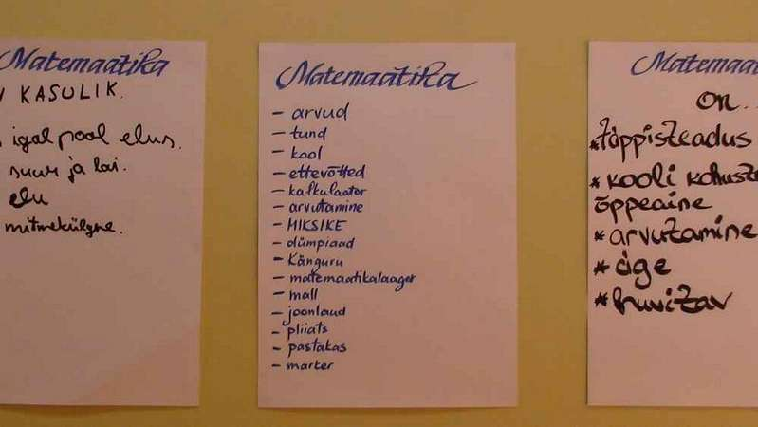
Päevakava
Kogunemine, tervituskohv, tutvumine kooliga;
Võistlejate omavaheline tutvumine ja võistkondadesse jagunemine (rivistumine elatud päevade järgi);
Võistkonna nime ja matemaatikat iseloomustava sõnumi väljamõtlemine (plakatina seminariruumi seinale);

Slide 8
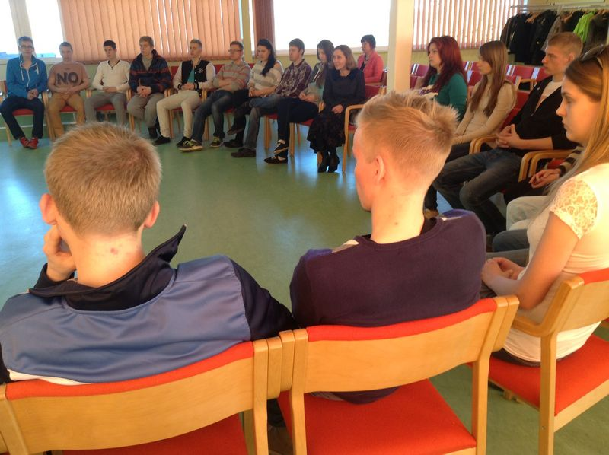
Matemaatiline võistlusmäng „Elu(s) matemaatika(s)“ Räpina linnas (5 võistkonda, 2tundi);
Lõuna;
Külalisesinejad („Kolm Põrsakest“);
Kokkuvõte, tagasiside, autasustamine.
Aeg: 9.00-14.00

Slide 9
Võistlusmäng
Kaks erinevat liikumissuunda (aja kokkuhoiuks). Liikumine matemaatilise kirjelduse järgi.
Liikumiskirjeldus
Liigu läbi parkla Pargi tänava suunas 210m.
Pööra 180-(71+21) kraadi vasakule.
Liigu 83000 mm edasi.
Sihtpunkt jääb paremale
Liigu 83 m tuldud teed tagasi Pargi tänavale.
Pööra sirgnurk − täisnurk kraadi vasakule.
Liigu 417∕500 km otse.
Liigu 0,042 km edasi.

Slide 10
Ülesandeid
Räpina ÜG- töötajale välja maksatava töötasu arvestamine
Räpina Paberivabrik -
Ül 1 Paberivabriku vanuse arvutamine
Ül 2 Keskkonnasäästliku tootmise ülesanne
Ül 3 Kartongirulli pikkus, kaal ja paberimasina tootmiskiirus
Räpina Koduloomuuseum - Räpina valla ja Põlvamaa elanike aritmeetilise keskmise, protsentide arvutamine.
Räpina Aianduskool - istepinkide mahutamine kaubikusse
Räpina Haigla - retseptis vajalike ainete arvutamine

Slide 11
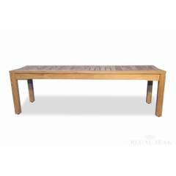
Aianduskooli ülesanne
Juhan lasi Räpina AK maastikuehitajatel valmistada 20 istepinki oma uude välirestorani. Ta tuli neile järele oma Peugeot Boxer kaubikuga, mille sisemised mõõdud on 1200mm x 1800mm x 1500mm. Selgita, kuidas peaks ta pingid paigutama kaubikusse, et kõik korraga ära viia.

Slide 12
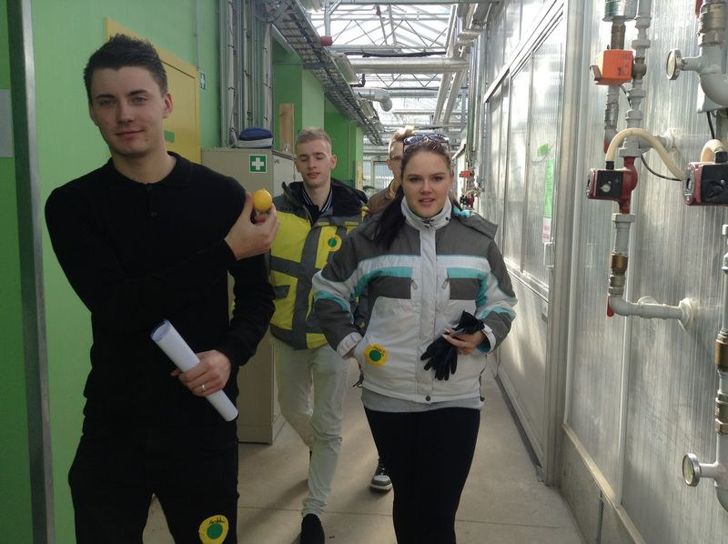
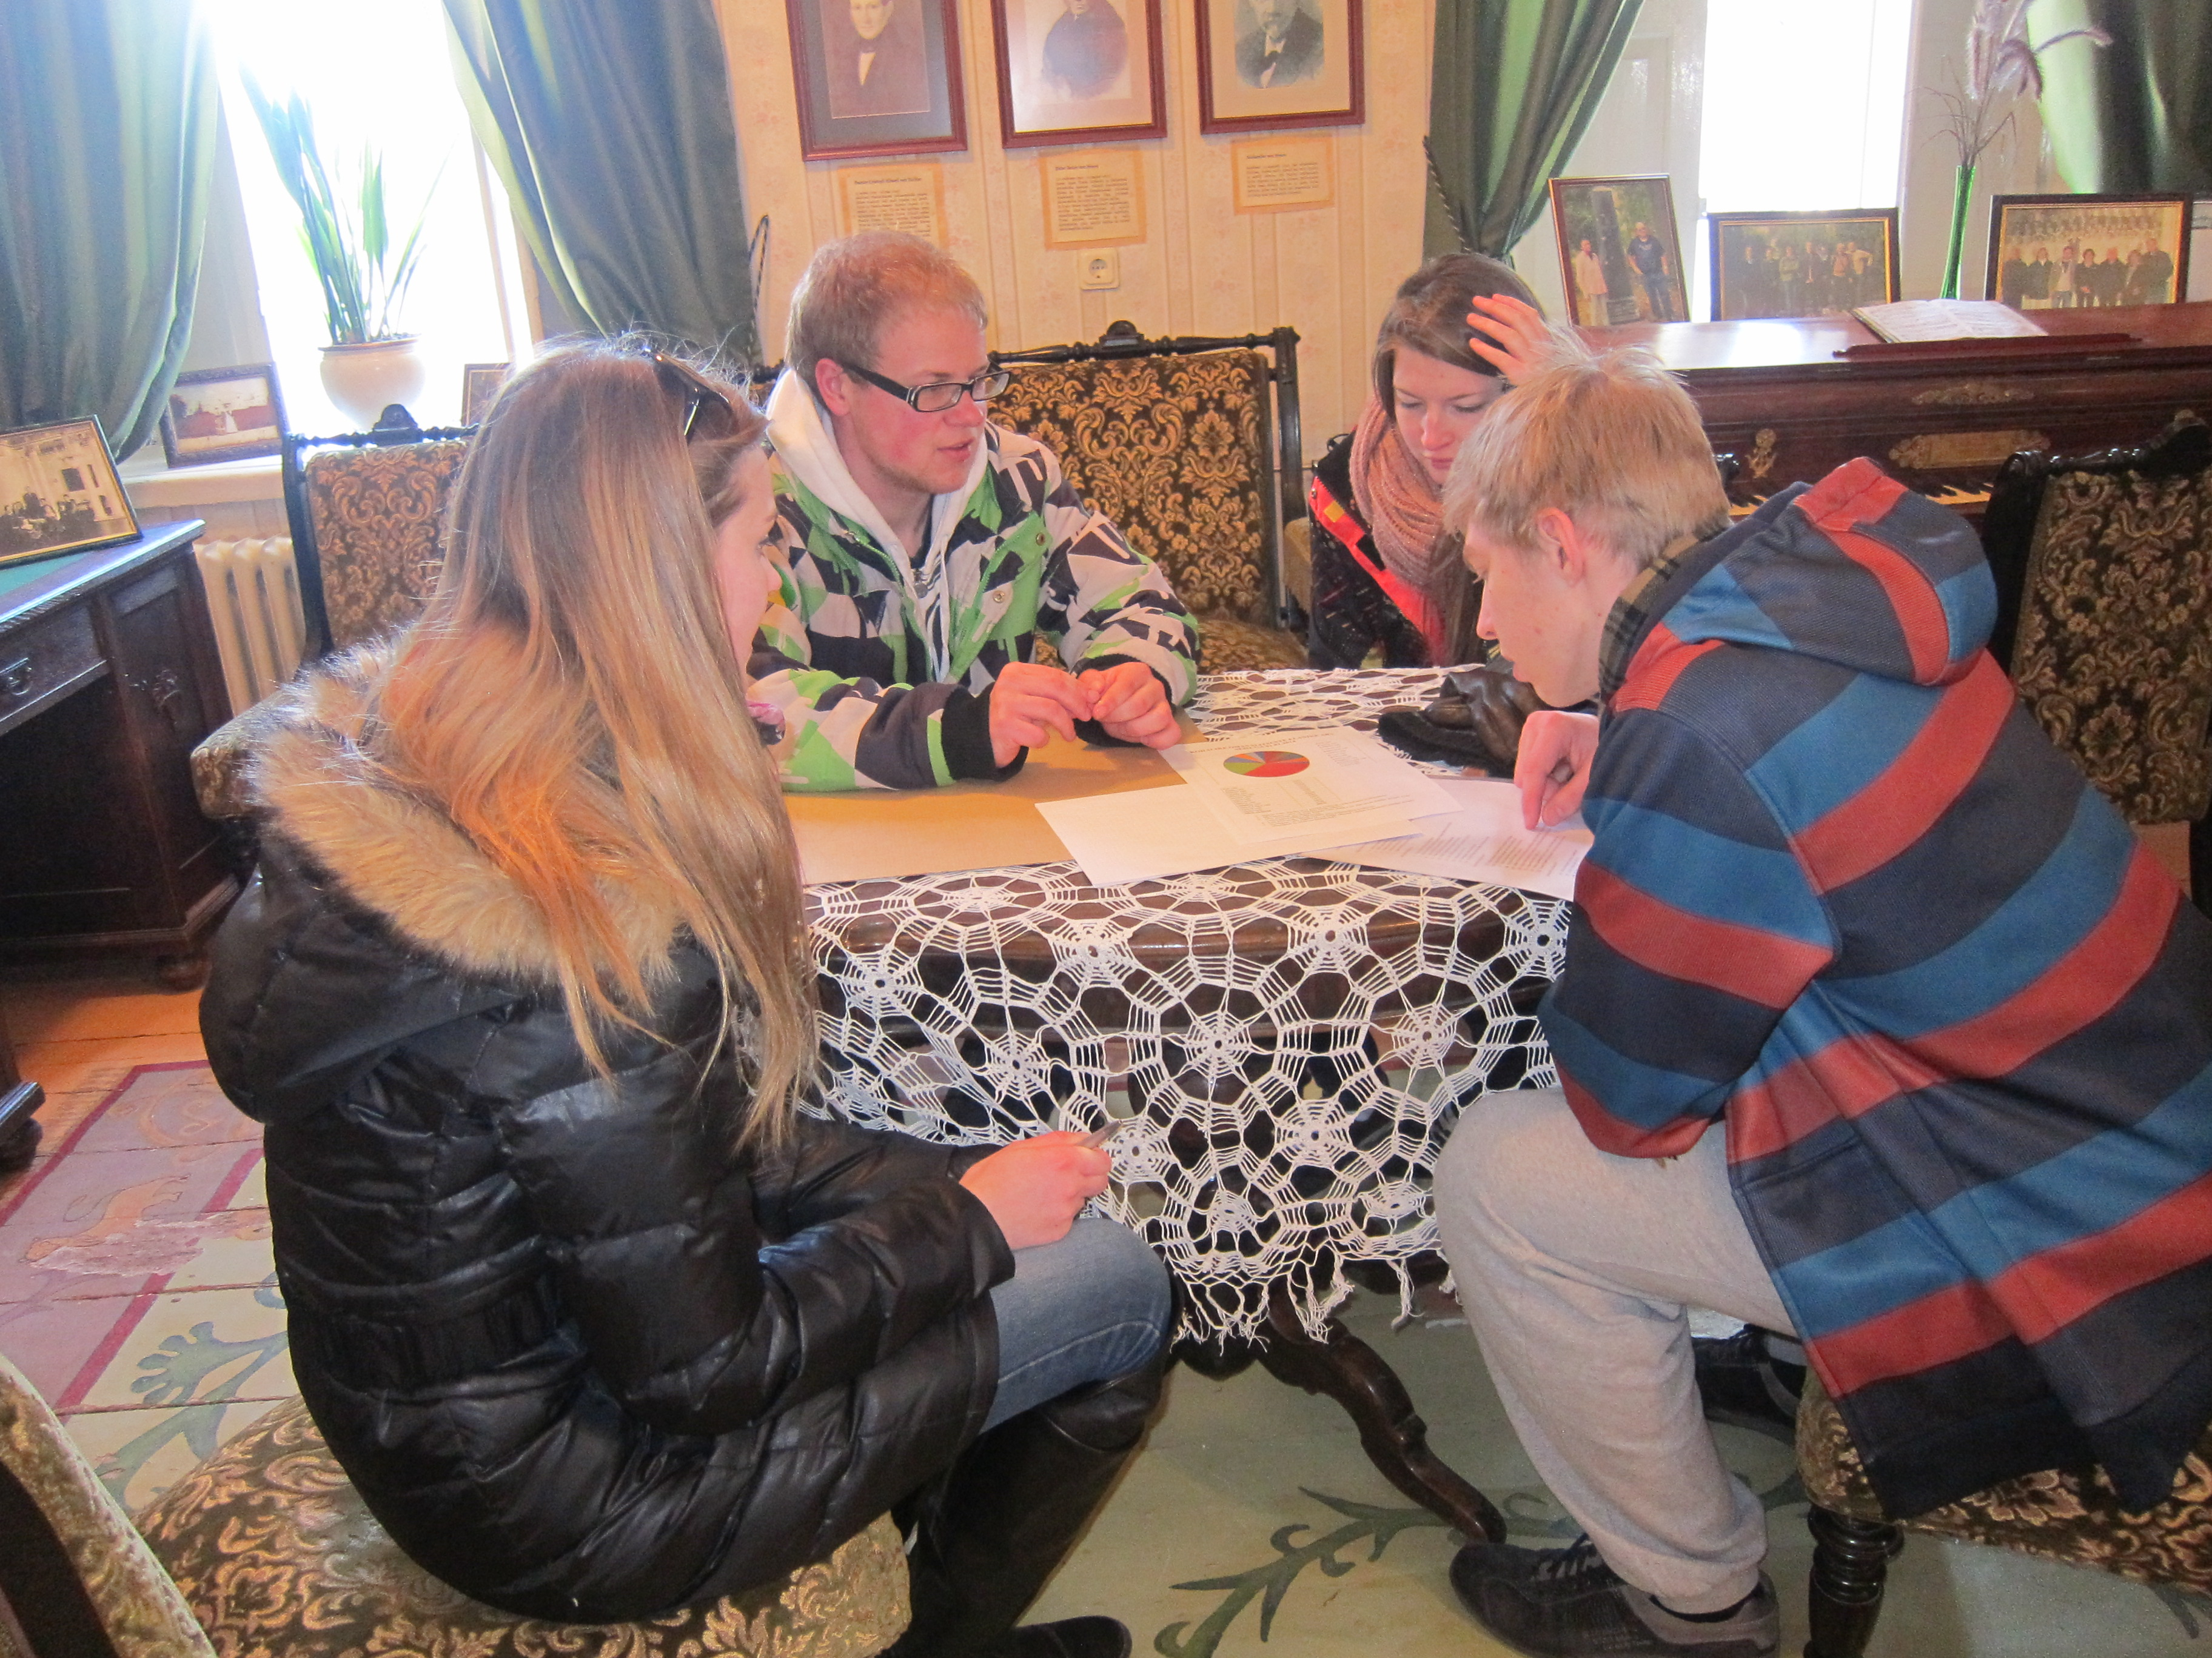
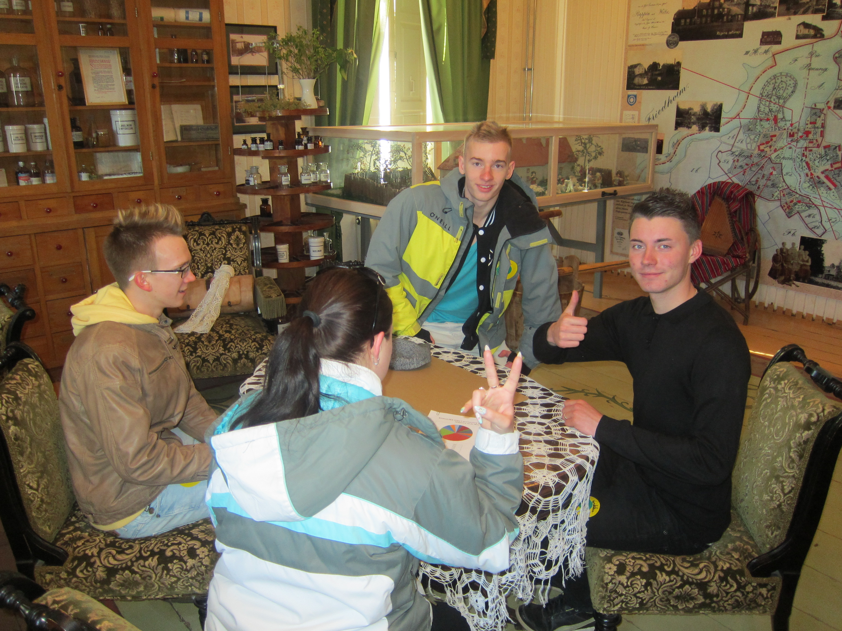

Slide 13
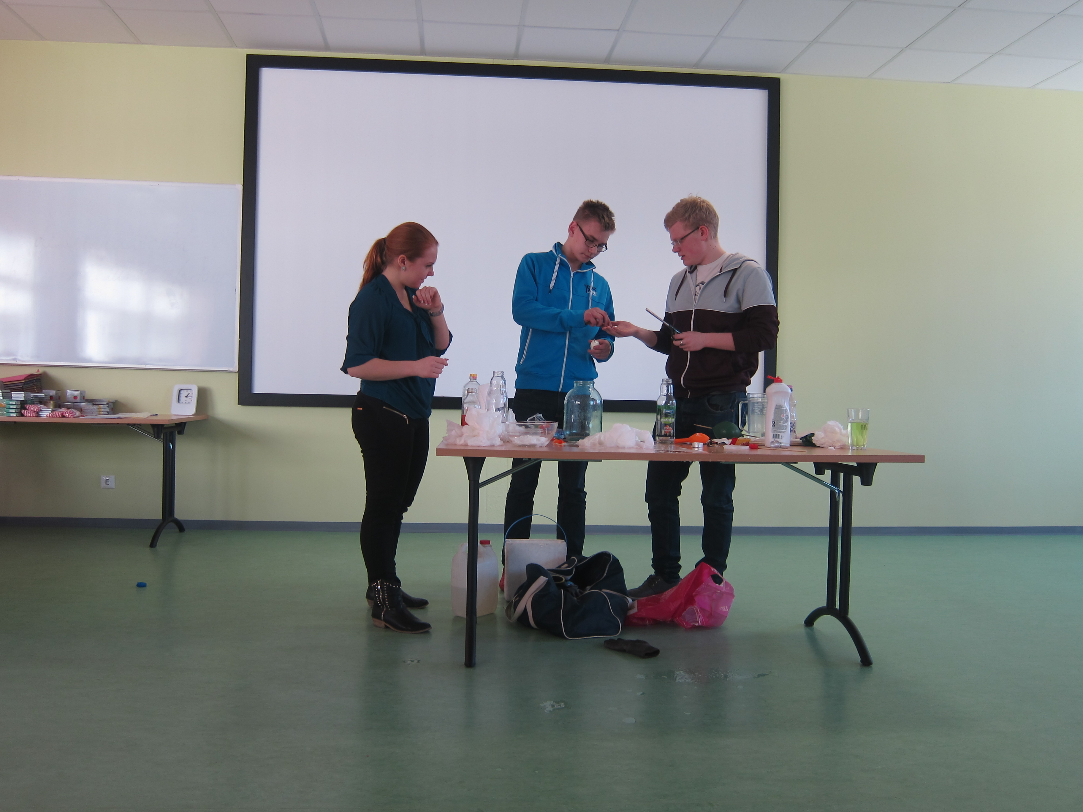
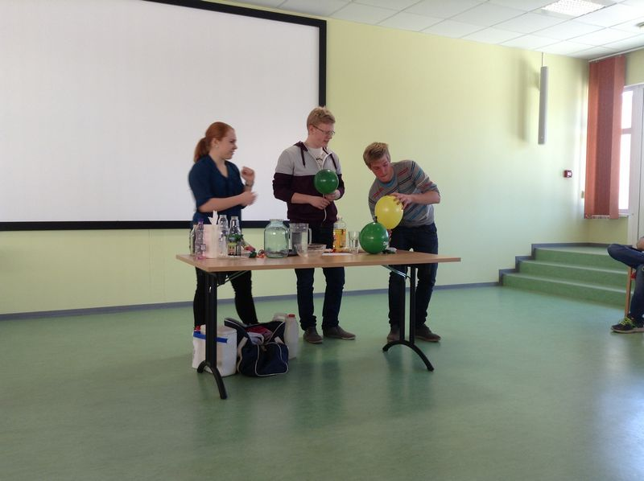
Esineja leidmise põhimõtted
Uudne ja huvitav;
Praktiline ja/või humoorikas;
Kaasahaarav;
Eelarvesse mahtuv.

Slide 14
Tagasiside
Teistsugune lähenemine matemaatikale;
Sai tutvuda Räpinaga;
Ülesanded olid elust enesest ning huvitavad;
Väga põnev päev oli!
Hariv;
Hea oli, et oma kooli õpilased pandi eraldi võistkondadesse;
Juhised olid huvitavad;
Matemaatika osati äärmiselt lõbusaks teha
Tuuline ilm;
Kestis vähe aega;
Punkte oli kerge sassi ajada.

Slide 15
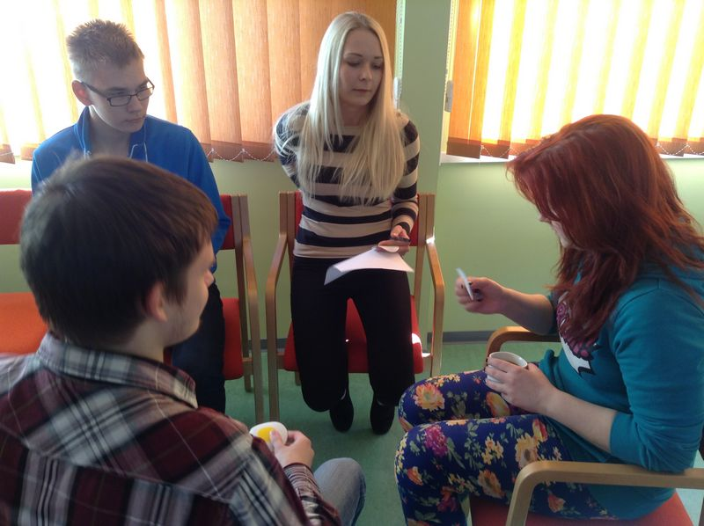
Ohukohad
Gümnaasiumiõpilaste arvu vähenemine maakonnas;
Ilm
Finantseerimine

Slide 16
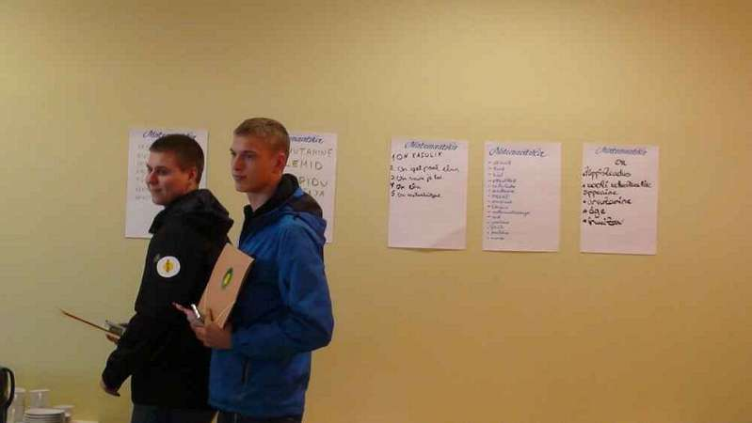
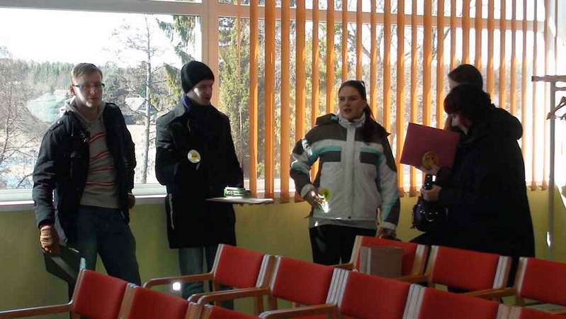
Väikesed, aga olulised nipid
Asjaliku näo asemel lõbus ilme. Nautige mängu!
Kohvilaud soojendab - nii südameid kui külmunud võistlejaid
Võistkondade kokkukuuluvust tähistavad tunnusmärgid tulevad kasuks
Peab olema keegi , kellel on kõigi jaoks aega ja kes teab kõike.
Hubane ja soe ruum
Koolid saavad kaasa ülesannete komplektid koos lahendustega
Kõik kaasalööjad peavad tähelepanu saama.(korraldajad, osalejad, asutused)

Slide 17
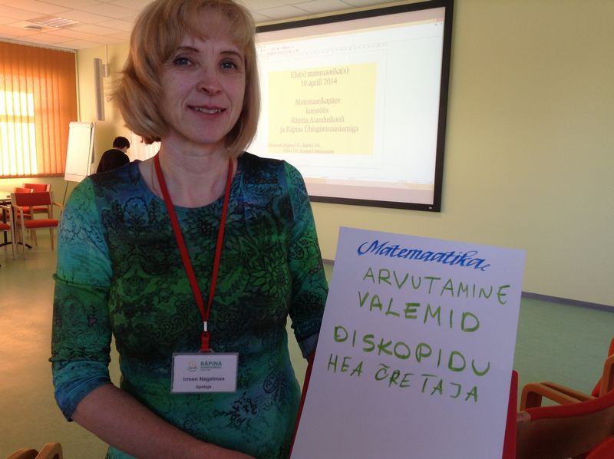
Kokkuvõtteks
Räpina sai tuttavamaks;
Erinevate koolide õpilaste koostöö;
Kinnistus veendumus matemaatikast kui elu igapäevasest osast;
Erinevate koolide õpetajate koostöös sünnib parem ja mitmekesisem tulemus;
Mõjub korraldajatele arendavalt - ideed sünnitavad uusi ideid.

Slide 18
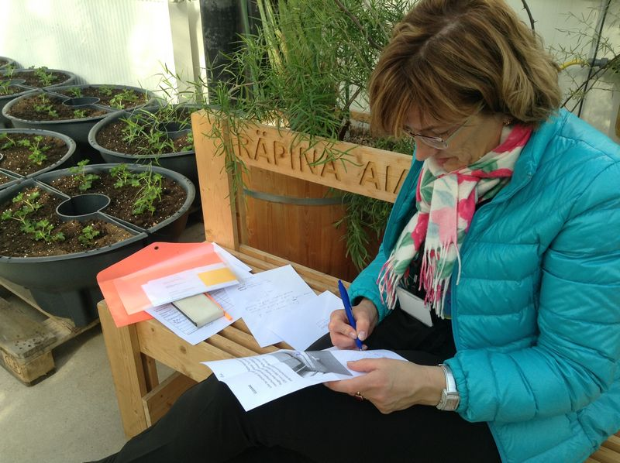
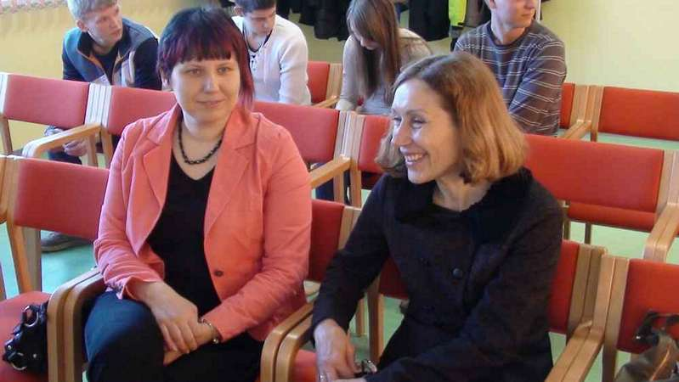
Ja lõpuks- matemaatika võitis!
Marju Nool (Räpina Aianduskool)
Veronika Grigorjev (Kanepi Gümnaasium) ja Viivi Ansi (Põlva Ühisgümnaasium)

